Slide 1




Муниципальное дошкольное образовательное учреждение
детский сад № 117 «Электроник» комбинированного вида
городского округа город Буй
ПОРТФОЛИО ДОСТИЖЕНИЙ
Старшего воспитателя ДОУ

Slide 2
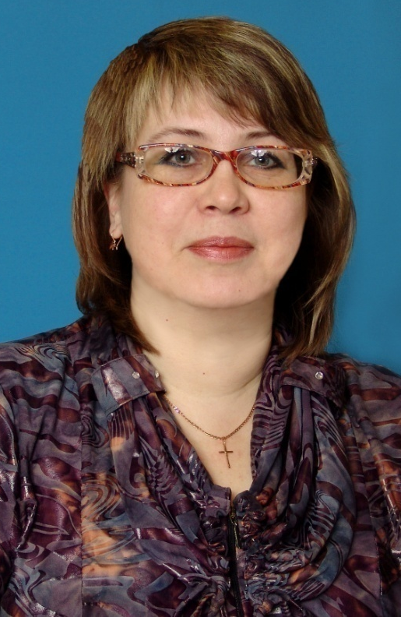
Педагогический портрет педагога
РУСОВА
ЕЛЕНА АНАТОЛЬЕВНА
ДАТА РОЖДЕНИЯ – 05.04.1968 год;
ДОЛЖНОСТЬ – старший воспитатель;
ОБРАЗОВАНИЕ – высшее, закончила Костромской государственный университет им. Н.А. Некрасова:
Специальность: педагогика и методика дошкольного воспитания;
Квалификация: организатор методист в ДОУ;
ПЕДАГОГИЧЕСКИЙ СТАЖ РАБОТЫ –28 лет;
СТАЖ РАБОТЫ В ДАННОМ УЧРЕЖДЕНИИ – 25 лет;
СТАЖ РАБОТЫ В ДАННОЙ ДОЛЖНОСТИ – 10 лет;
КАТЕГОРИЯ – высшая;
НАГРАДЫ – почётная грамота Министерства образования и науки РФ.

Slide 3

Мой девиз
«… Как прошло детство, кто вел ребенка за руку в детские годы, что вошло в разум и сердце из окружающего мира – от этого в решающей степени зависит, каким человеком станет сегодняшний малыш…»
Сухомлинский В. А
педагогическое кредо
«Педагог – он вечно созидатель, он жизни учит и любви к труду.
Я педагог, наставник, воспитатель, за что благодарю свою судьбу».
Модель «Моего Я»
«…Меняется мир непрерывно, неспешно
Меняется всё –
от концепций до слов.
И тот лишь сумеет остаться успешным
Кто сам вместе с миром меняться готов».
Пётр Колита
Быть хозяином своей судьбы.
Достигнуть успеха в том, что люблю.
Внести конструктивный вклад в общее дело.
Строить свои отношения на доверии.
Развивать творческие способности.
Культивировать смелость.
Заботиться о здоровье.
Не терять веру в себя.
Мыслить позитивно.
Сочетать материальное благополучие с духовным удовлетворением.

Slide 4
Эффективность реализации основной общеобразовательной программы дошкольного образовательного учреждения
Физическое развитие
Художественно-эстетическое развитие
Социально-личностное развитие
Познавательно-речевое развитие

Slide 5
Эффективность реализации основной общеобразовательной программы дошкольного образовательного учреждения
Достижение оптимального уровня развития каждого ребенка ДОУ – одна из приоритетных задач МДОУ д/с №117 «Электроник».
Для обеспечения каждому ребенку равного старта, который позволит ему успешно обучаться в школе, учитывается положение Л.В. Выготского о ведущей роли обучения в детском развитии: мониторинг образовательного процесса и мониторинг детского развития.
Основные программы доу
Программа
«Воспитание и обучение в детском саду»
под редакцией Васильевой М.А.
Программа
«От рождения до школы»
под редакцией Н.Е. Вераксы
Положительная динамика показателей готовности выпускников ДОУ
к обучению в школе
Обследование детей на готовность к обучению в школе проводится по методике «Экспресс – диагностика готовности к школе» под редакцией Вархатовой Е.К., Дятко Н.В., Сазоновой Е.В.
Диаграмма диагностического обследования
Вывод: за три года наблюдается положительная динамика роста показателей готовности выпускников ДОУ к обучению в школе.

Slide 6

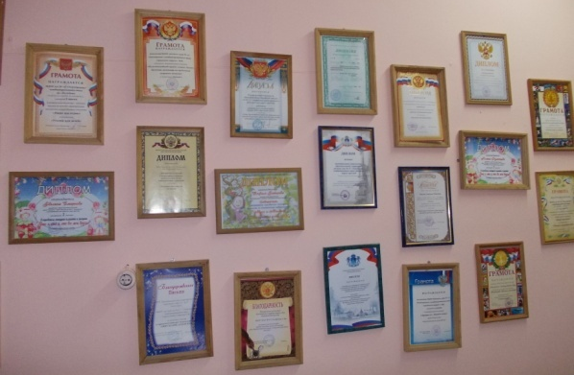

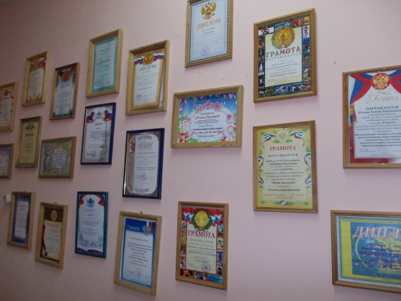

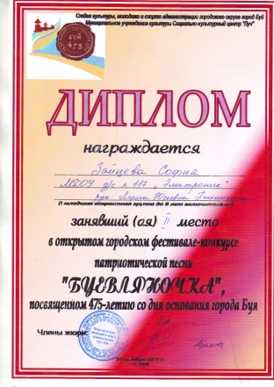
Участие детей, педагогов в конкурсах
Подробно по ссылке http://www.koipkro.kostroma.ru/Buy/Elektron/DocLib76/Forms/AllItems.aspx

Slide 7
Старший воспитатель
Педагог доу
Подробно по ссылке http://www.koipkro.kostroma.ru/Buy/Elektron/DocLib76/Forms/AllItems.aspx
Группа
педагогов
Задачи
Формы методической работы
«Школа молодого педагога»: «Я воспитатель!»
Мастер-классы; семинары-практикумы; консультации; взаимопосещение занятий; методическая копилка; тематические выставки
Молодые
педагоги
-облегчить процесс адаптации, помочь преодолеть трудности, конфликты;
-поддержать педагога, укрепить веру в себя
-помочь педагогам в осуществлении своих идей и позитивных возможностей
- дать возможность реализовать творческие замыслы и намеченные планы
-наметить методы совершенствования профессионального мастерства
Открытые показы; обобщение педагогического опыта; педагогические советы; конференции; ГМО; мастер-классы; семинары-практикумы; круглые столы; участие в конкурсной системе; взаимопосещения; деловые игры; интерактивные методы; работа в творческих группах; участие в инновационной деятельности и др.
Педагоги,
совершенствующие педагогическое мастерство
-смягчить «синдром педагогического выгорания»
- помочь в совершенствовании профессионального мастерства и передаче своего опыта
Педагоги-наставники
Разработка практических рекомендаций для коллег; наставничество; индивидуальное консультирование; публикации; привлечение к работе аттестационной комиссии; эстафета педагогического мастерства; галерея лучших педагогов.
«В каждом человеке солнце,
только дай ему светить»
Сократ

Slide 8
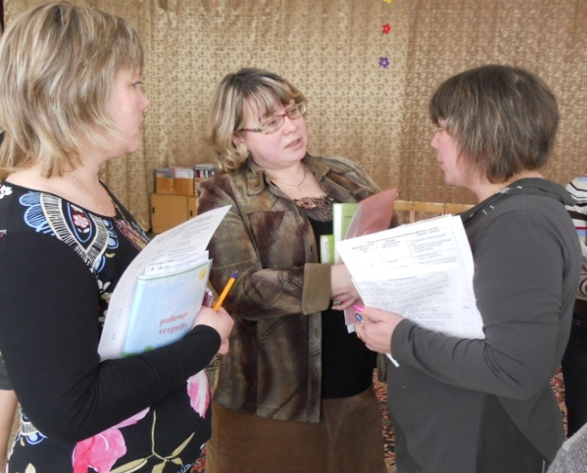
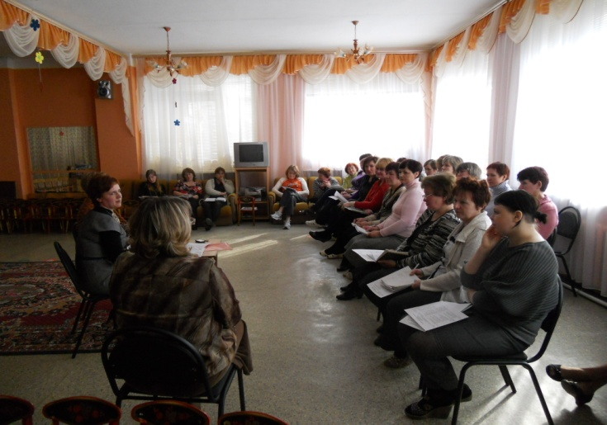
Старший воспитатель
Педагог доу
Система методической работы ДОУ
Развитие высокоэффективной индивидуальной системы педагогической деятельности воспитателя и специалиста на принципах личностно-ориентированной модели взаимодействия взрослого и ребенка.
к педагогу
Создание коллектива единомышленников, выработка педагогического кредо, позиций, принципов, ценностей.
к коллективу
к системе непрерывного образования
С позиций творческого осмысления вариативных и инновационных образовательных и парциальных программ, педагогических технологий, нового содержания системы дошкольного образования.
Профессиональное развитие педагогов в ДОУ осуществляется в системе, направленной на повышение педагогического мастерства каждого педагога, а, в конечном счете, на достижение оптимальных результатов развития детей.

Slide 9
Научно-методическая деятельность
Наличие собственных методических разработок
Название публикации | Уровень | Выходные данные
 |  | Год издания | Название издания | Издательство издания
Сборник «Индивидуализация процессов развития детей дошкольного возраста в условиях ДОУ» | Региональный | 2011 год | Совместно с ОГБОУ ДПО КОИРО и МДОУ д/с №117 «Электроник» | Кострома
Интернет-представительство МДОУ детский сад №117 «Электроник» комбинированного вида Электронный кабинет старшего воспитателя | Федеральный | Адрес Интернет-представительства: http://koipkro.kostroma.ru/Buy/Elektron/default.aspx
Статьи в газету «Буйская правда» | Региональный Информационный портал г. Буя и Буйского района | Газета «Буйская правда»: от 23.01.2013г.; от 14.02.2013г.; от 25.09.2013г.
Разработка авторских программ
Название программы | Год | Ссылка на Интернет -представительство
Современное развивающее пространство – Игротека в ДОУ | 2010 | http://www.koipkro.kostroma.ru/Buy/Elektron/DocLib31/Forms/AllItems.aspx
Взаимодействие ДОУ учреждениями социума | 2011
Программа введения ФГТ в образовательный процесс ДОУ | 2011

Slide 10
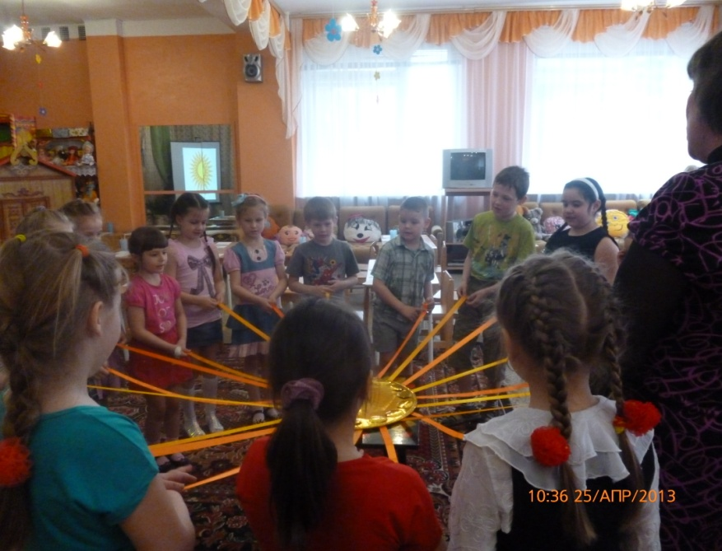
Научно-методическая деятельность
Участие в экспертизе материалов педагогов
Название | Приказ | Дата
Муниципальный методический конкурс педагогов образовательных учреждений города Буя | №51 | от 29.03.2011г.
Об утверждении состава предметных экспертных комиссий по проведению экспертизы материалов, представленных в электронный информационно-методический журнал «Ориентир» | №5/2 | от 24.01.2013г.
О проведении муниципального конкурса «Сердце отдаем детям» | №59/1 | от 30.08.2013г.
Использование современных образовательных технологий
Технологии
разноуровневого обучения
Экологические
технологии
Информационно-коммуникативные технологии
Игровые
технологии
Интеллектуально речевые,
мыслительные технологии
Индивидуальные маршруты
Проектный
метод обучения
Здоровье-сберегающие
технологии

Slide 11
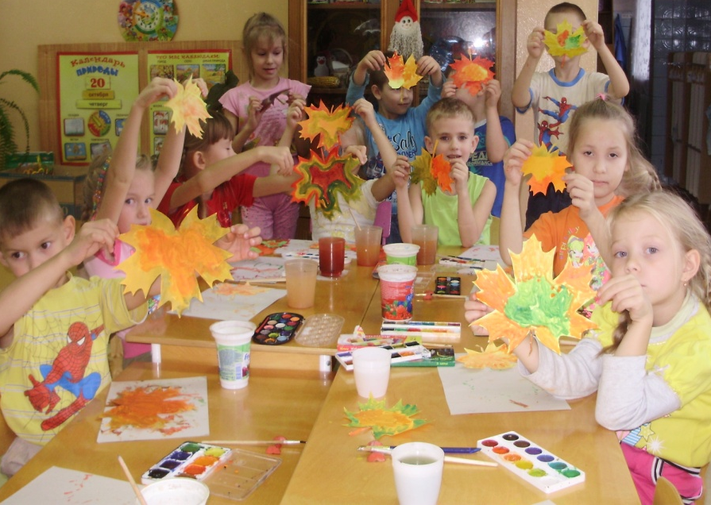
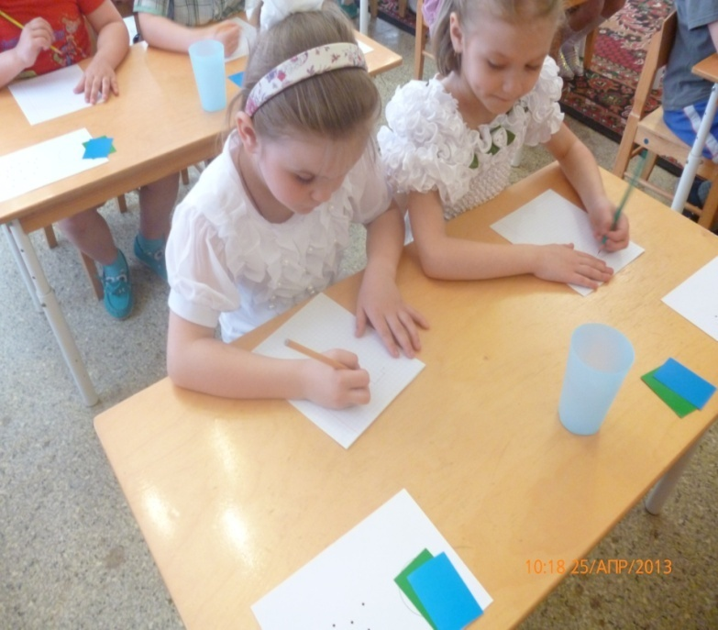
Научно-методическая деятельность
Инновационная деятельность
Тема: Преемственность в реализации требований стандартов по линии ДОУ - общеобразовательная школа при формировании интегративных качеств дошкольника и универсальных учебных действий ученика начальной школы.
Создание условий и обеспечение возможностей непрерывности и преемственности дошкольного и школьного образования.
Основной идеей проекта является
Создать условия для осуществления преемственности по линии ДОУ - общеобразовательная школа при формировании интегративных качеств и универсальных учебных действий ребенка.
Цель

Slide 12
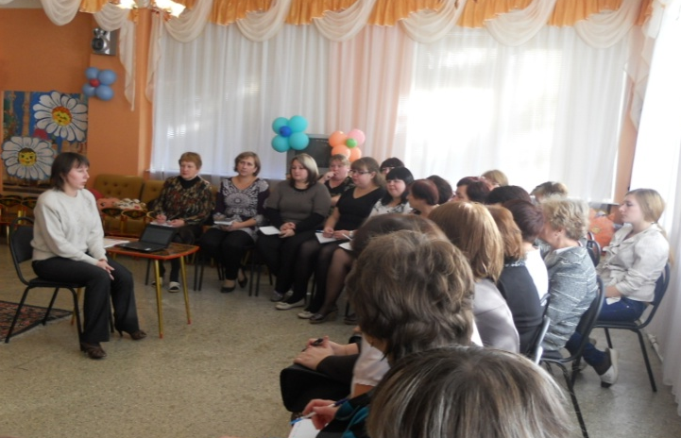
Научно-методическая деятельность
Инновационная деятельность
Создать условия для выстраивания преемственности структур основных образовательных программ по линии: ДОУ - общеобразовательная школа и соответствующих требованиям ФГТ и ФГОС
Соотнести педагогические технологии по линии: ДОУ - образовательная школа в соответствии с требованиями ФГТ и ФГОС
Задачи
Обеспечить единство подходов к воспитанию и развитию детей в условиях дошкольного образовательного учреждения, семьи, школы.
Соотнести на предмет преемственности критерии результативности интегративных качеств и универсальных учебный действий ребенка по линии ДОУ- общеобразовательная школа
Ожидаемые результаты внедрения проекта:
Обеспечение преемственности и непрерывности образования по новой программе ОС «Детский сад 2100» -«Школа 2100» будет способствовать:
Дальнейшей успешной адаптации детей к школе.
Внедрение образовательной системы «Школа 2100» в образовательный процесс ДОУ;
Создание новой системы преемственности по линии ДОУ - общеобразовательная школа;
Реализация требований стандартов при формировании интегративных качеств дошкольника и универсальных учебных действий ученика начальной школы.

Slide 13
Диссеминация опыта
Областная конференции (2009г.) «Развитие системы образования Костромской области в условиях реализации национальной образовательной инициативы «Новая школа»
Участие в работе выставки «Лидеры в образовании» с опытом работы по ОЭД
Межрайонный семинар-практикум (2010г.)
Тема: «Современные развивающие технологии в воспитательно-образовательном процессе с детьми дошкольного возраста в условиях ДОУ»
Участие в конкурсном отборе государственных, муниципальных учреждений дошкольного образования, победителей ПНП «Образование» на статус региональной стажировочной площадки в номинации «Распространение современных моделей доступного и качественного дошкольного образования» (2010г.)
Демонстрационная площадку по теме «Индивидуализация процессов развития детей дошкольного возраста в условиях ДОУ»
На заседании выездной коллегии при Департаменте образования и науки Костромской области в МОУ СОШ №13 (2012г.)
Представление педагогического опыта работы (секции №2) «Федеральные государственные требования к условиям реализации основной общеобразовательной программы дошкольного образования».
Областная августовская конференции работников образования «Модернизация системы образования Костромской области – путь к новой школе» (2012г.)
Размещение материалов на Интернет Представительстве ДОУ
http://www.koipkro.kostroma.ru/Buy/Elektron/default.aspx

Slide 14
Профессиональное развитие
«Человек, который не умеет принудить себя делать то, чего не хочет, никогда не достигнет того, чего хочет».
Ушинский К.Д.
Курсы повышения квалификации
Апробация моделей индивидуального сопровождения детей с разными образовательными потребностями
Костромской областной институт развития образования
Автономное образовательное
учреждение Вологодской области дополнительного профессионального образования (повышения квалификации) специалистов «Вологодский институт развития образования»
Федеральные и региональные требования к содержанию дошкольного образования
Муниципальное образовательное учреждение дополнительного образования детей Центр дополнительного образования
образования «Уникум» городского округа город Буй
Основы создания и оформления сайта
Преемственность в реализации требований стандартов по линии ДОУ - общеобразовательная школа при формировании интегративных и универсальных учебных действий ребенка
Костромской областной институт развития образования

Slide 15
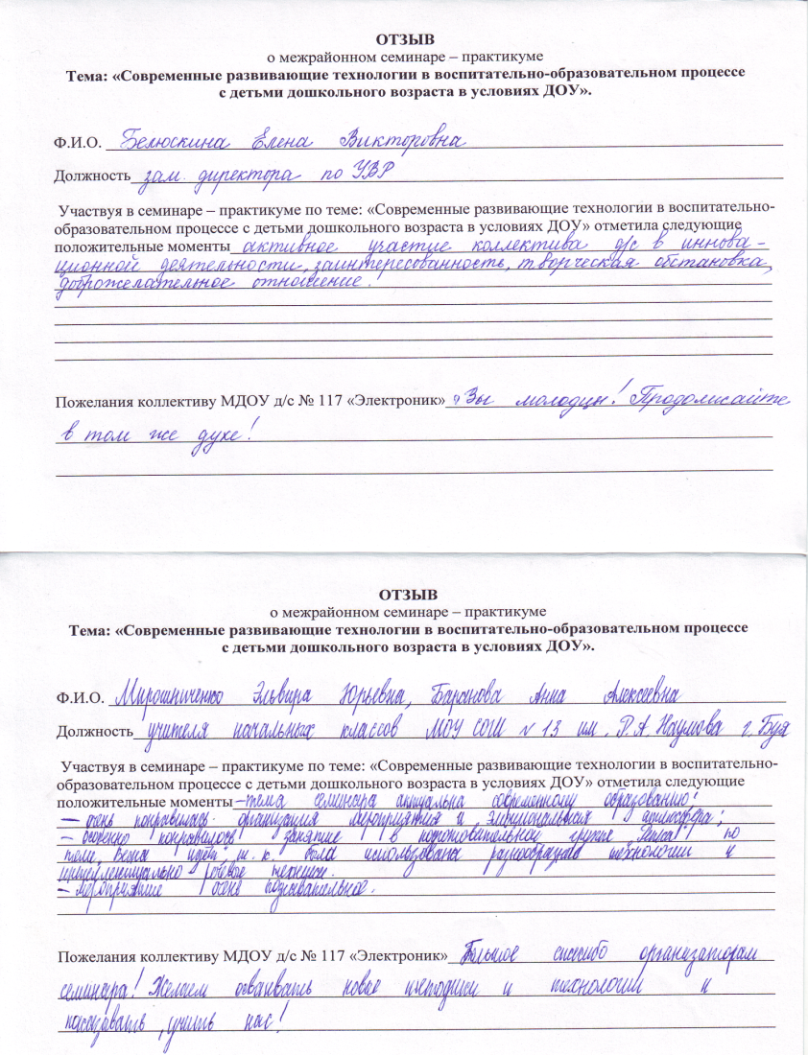
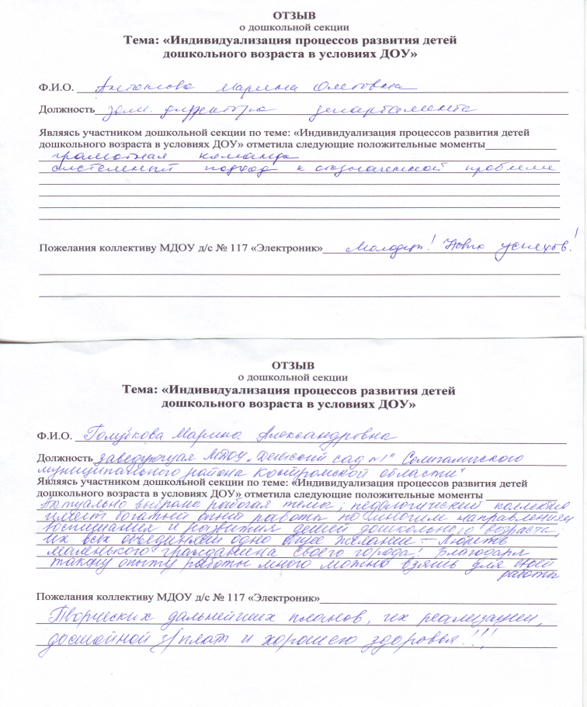
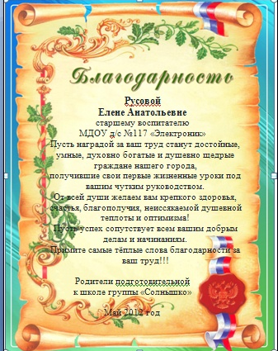
Положительная оценка педагога со стороны коллег, родителей
Копии отзывов педагогов о прохождении секции ДОУ по теме «Индивидуализация процессов развития детей дошкольного возраста в условиях ДОУ» на заседании выездной коллегии при Департаменте образования и науки Костромской области в МОУ СОШ №13.
Копии отзывов о межрайонном семинаре-практикуме на тему: «Современные развивающие технологии в воспитательно-образовательном процессе с детьми дошкольного возраста в условиях ДОУ»
Благодарность от родителей воспитанников МДОУ д/с №117 «Электроник»

Slide 16

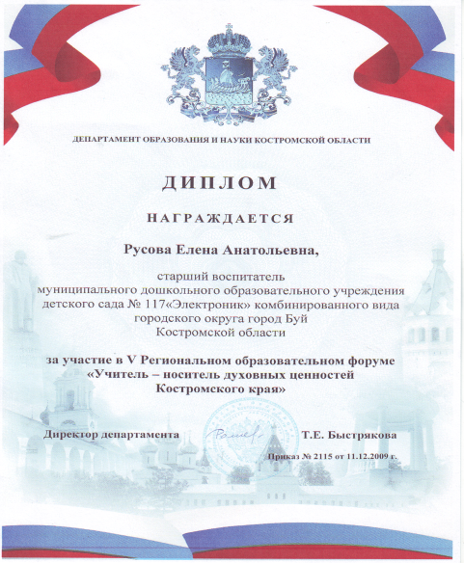

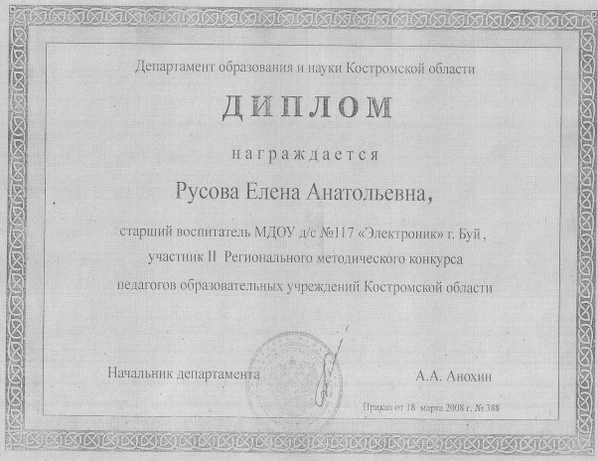
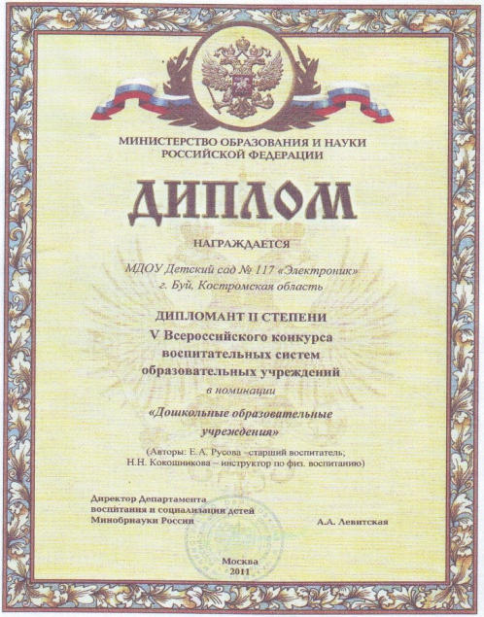
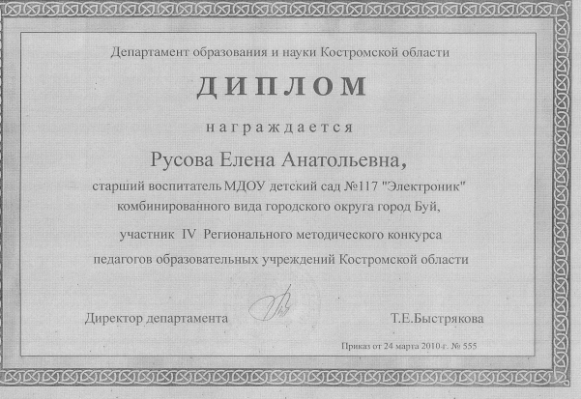

Участие в профессиональных конкурсах
Лучшее муниципальное дошкольное образовательное учреждение городского округа город Буй,
реализующее инновационные образовательные программы (2010г.)
Методические пособия для учителя по использованию образовательных технологий в обучении (воспитательных технологий в образовательном процессе)
V региональный образовательный форум «Учитель – носитель духовных ценностей Костромского края» (2010г.)
II Региональный методический конкурс педагогов образовательных учреждений
Костромской области (2011г.)
IV Региональный методический конкурс педагогов образовательных учреждений
Костромской области (2010г.)
V Всероссийский конкурс воспитательных систем образовательных учреждений в номинации «Дошкольные образовательные учреждения» (2011г.)
Муниципальный смотр конкурс уголков по духовно-нравственному воспитанию подрастающего поколения «Наше наследие» (2009г.)

Slide 17
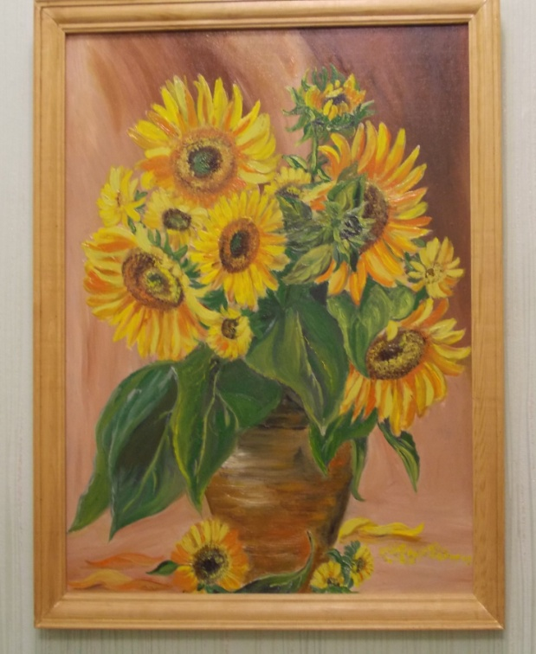
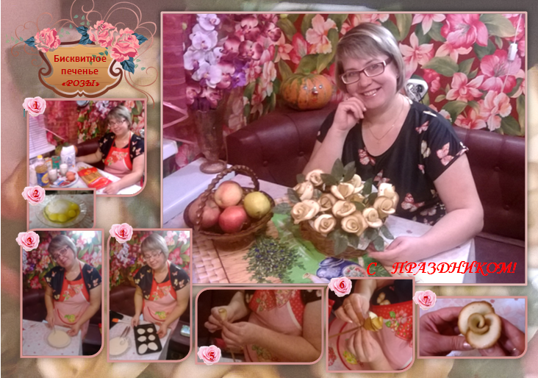
Творчество педагога
2010г.–муниципальная выставка творческих работ педагогов «Мир моих увлечений» Диплом (Приказ №69 от 27.09.2010 г.);
2010 году – победитель акции «Народное голосование» (Картина «Подсолнухи»)
2013 год – городская выставка-конкурс фотографий «Мгновения жизни в моём объективе» , победитель в номинации «Вкусные истории»

Slide 18
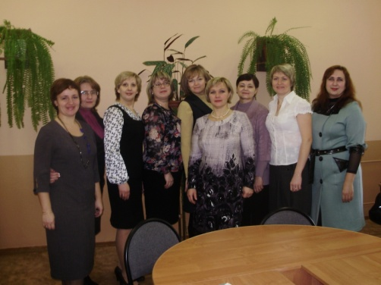
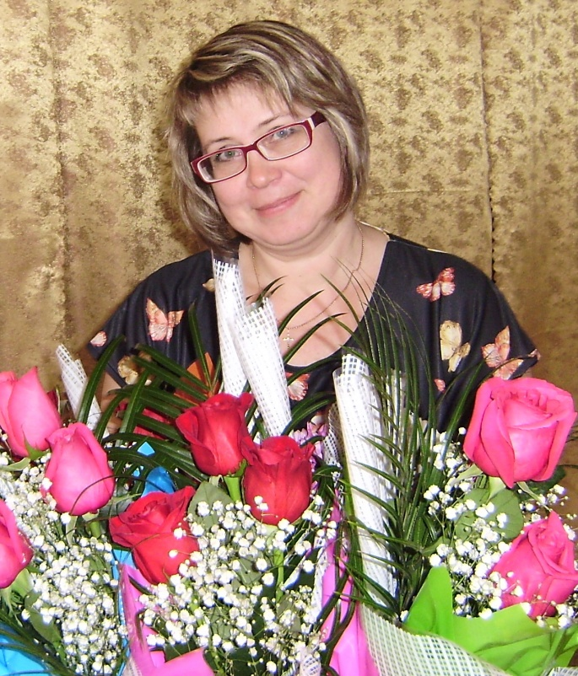
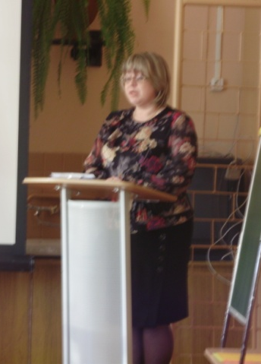
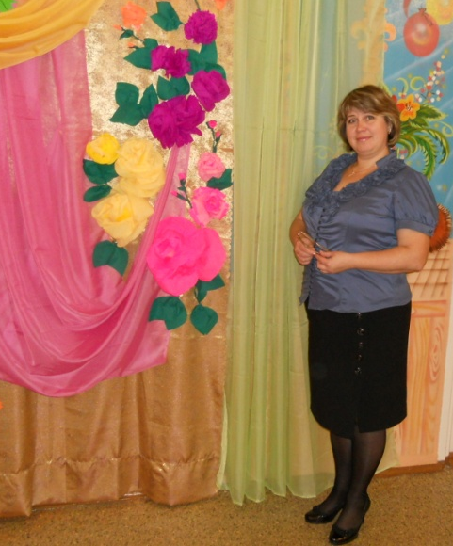
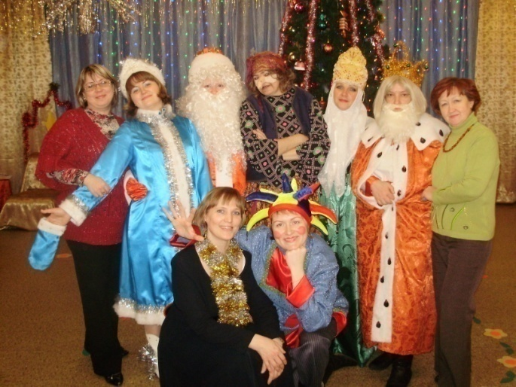
«Если бы кто–нибудь спросил, как бы я мог в
краткой формуле определить сущность моего
педагогического опыта, я бы ответил, что как
можно больше требования к человеку и как
можно больше уважения к нему»
А.С. Макаренко
Фотогалерея
Я считаю, старший воспитатель должен быть профессионалом и должен помнить, что профессионализм приходит с опытом и зависит от личных способностей, интереса к делу, стремления к постоянному познанию.

